Slide 1
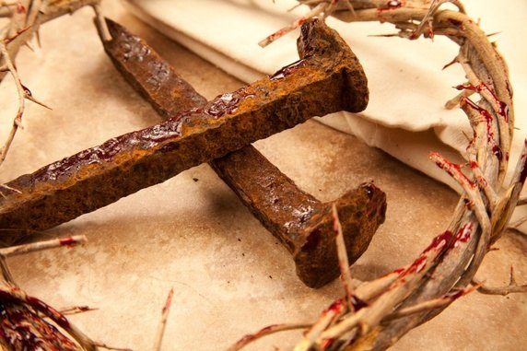
再爱我吧！
约壹 3:19-24

Slide 2
真实的基督徒：彼此相爱
¹¹ 我们应当彼此相爱。
… … ¹⁴ 我们因为爱弟兄，就晓得是已经出死入生了。没有爱心的，仍住在死中。 ¹⁵ 凡恨他弟兄的，就是杀人的。你们晓得凡杀人的，没有永生存在他里面。 ¹⁶ 主为我们舍命，我们从此就知道何为爱。我们也当为弟兄舍命。 ¹⁷ 凡有世上财物的，看见弟兄穷乏，却塞住怜恤的心，爱神的心怎能存在他里面呢？ ¹⁸ 小子们哪，我们相爱，不要只在言语和舌头上。总要在行为和诚实上。

Slide 3
彼此相爱的实际困难
没时间
满足于自己的现状

Slide 4
1）再爱我吧！到神面前的安稳
约壹3:19-20
我们可以安稳
1）知道我们是属真理的
2）神比我们的心大
神
我们的心
我们

Slide 5
2）再爱我吧！在神面前的祈求
约壹3:21-22
我们可以向神坦然无惧，因为我们
1）遵守他的命令
2）行他所喜悦的事

Slide 6
3) 相信、相爱、常住在主里
约壹3:23-24
神的命令
1）信他儿子耶稣基督的名，
2）照他所赐给我们的命令彼此相爱。
住在主里
1）遵守神命令
2）与主相交
3）圣灵为证

Slide 7
再爱我吧！
总结：
我们当中是否有弟兄姐妹需要我们再去爱他们？
我们自己是否需要主用他的爱再来爱我们？
到神面前的安稳，在神面前的祈求。
相信、相爱、常住在主里。

